Slide 1
আমার বাড়ি আমার স্কুল
সবাইকে স্বাগতম
নড়াইল অনলাইন প্রাইমারি স্কুল

Slide 2
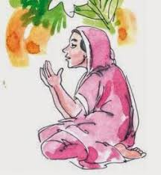
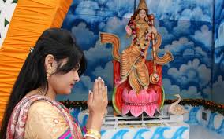
মুসলিম ধর্ম মতে প্রার্থনা
হিন্দু ধর্ম মতে প্রার্থনা

Slide 3
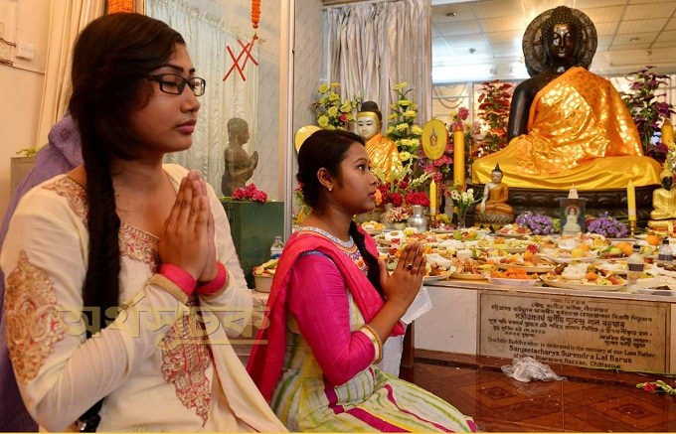
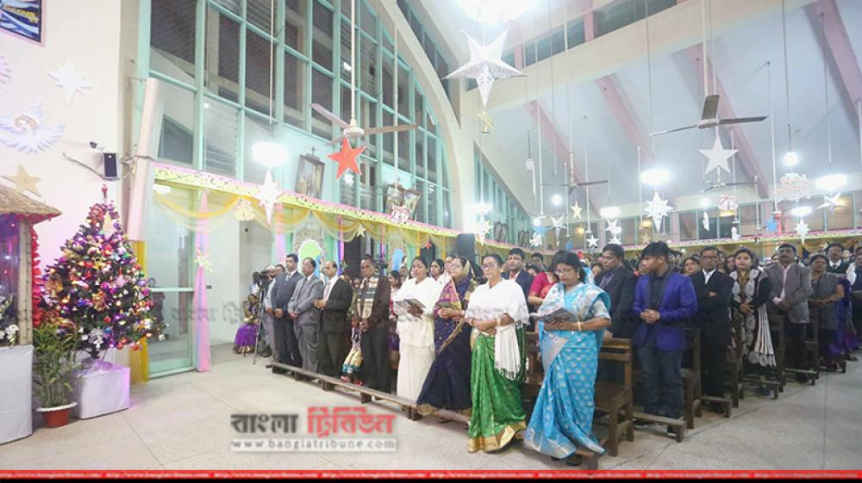
বৌদ্ধ ধর্ম মতে প্রার্থনা
খ্রিষ্টান ধর্ম মতে প্রার্থনা

Slide 4
শিক্ষক পরিচিতি
নামঃ মঞ্জু রানী পাল
সহকারী শিক্ষক
৬১ নং গোবরা সরকারি প্রাথমিক বিদ্যালয়
নড়াইল সদর, নড়াইল।
E-mail : manju050986@ gmail.com

Slide 5
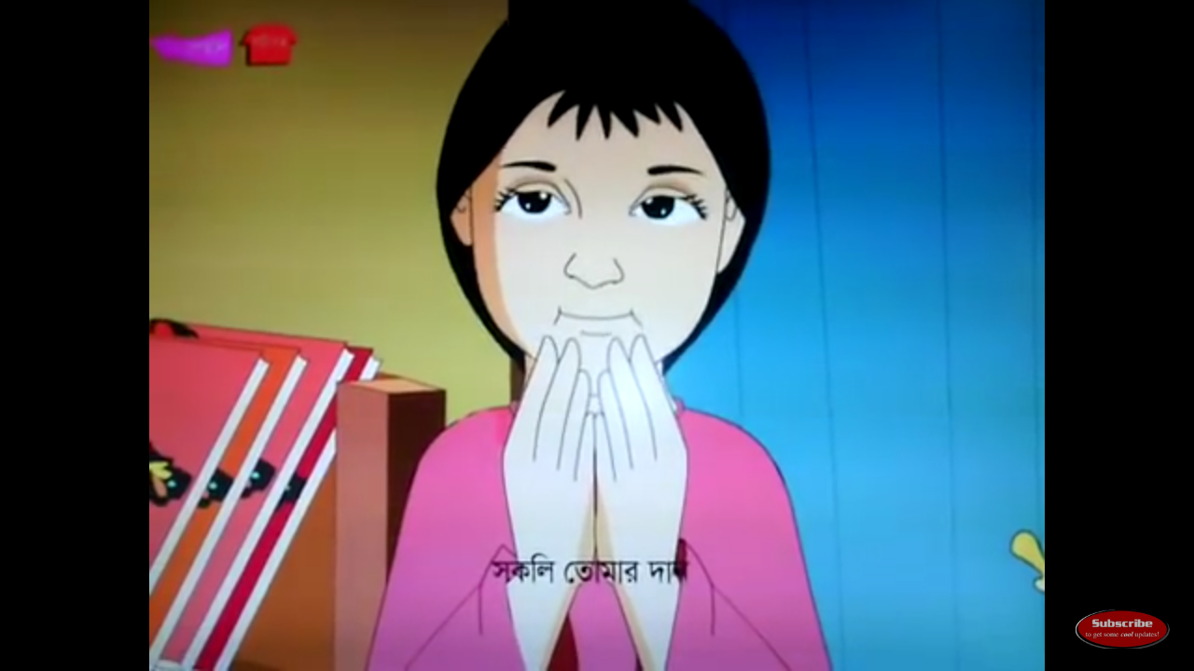
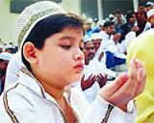
এসো আমরা কিছু ছবি দেখিঃ

Slide 6
১।ছবিতে তোমরা কি দেখতে পেয়েছো?
উত্তরঃ একটি মেয়ে ও একটি ছেলে মুনাজ়াত করছে।
২। মুনাজাতের আরো একটি নাম আছে তোমরা কি বলতে পারো?
মোনাজাতের আরো একটি নাম হলো প্রার্থনা।

Slide 7
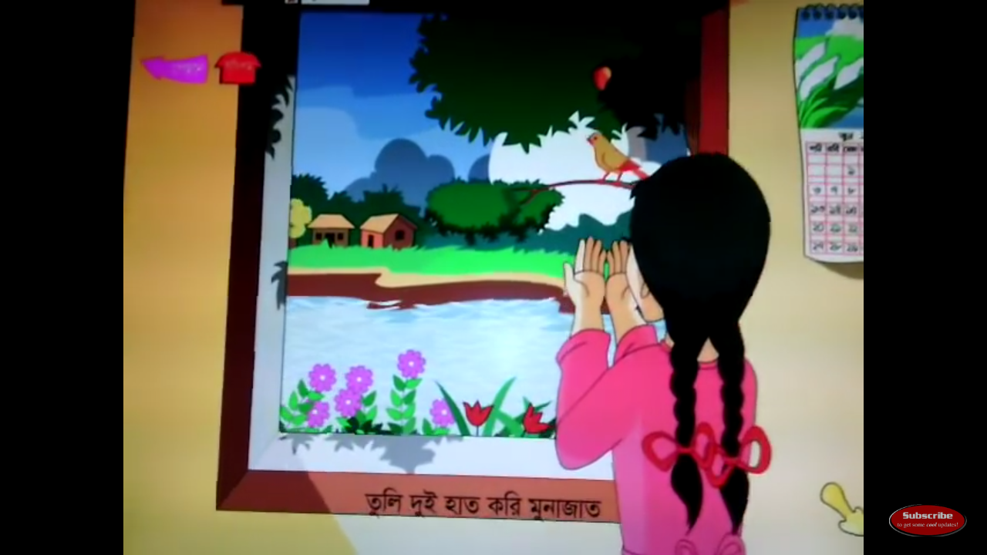
তুলি দুই হাত করি মুনাজাত
হে রহিম রহমান

Slide 8
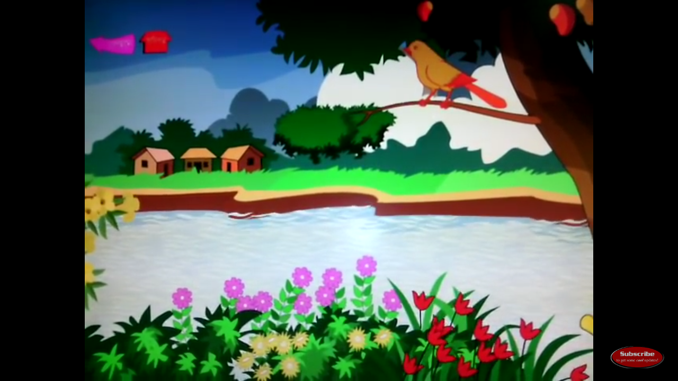
কত সুন্দর করিয়া ধরণী
মোদের করেছ দান

Slide 9
আমাদের আজকের পাঠের বিষয়ঃ

Slide 10
পাঠ্য বইয়ের ৪৮ পৃষ্ঠা খোলোঃ

Slide 11
নতুন শব্দগুলোর অর্থ জেনে নিইঃ
প্রার্থণা
কোনো কিছু চাওয়া
রহিম
যাঁর (আল্লাহ) অনেক দয়া
রহমান
করুণাময় আল্লাহ্‌
ধরণী
পৃথিবী

Slide 12
পরের চরণ বলিঃ
ক) তুলি দুই হাত করি মুনাজাত
--------------------------------।
খ) কত সুন্দর করিয়া ধরণী
--------------------------।

Slide 13
আগের চরণ বলিঃ
ক) --------------
হে রহিম রহমান।
খ)-------------------
মোদের করেছো দান।

Slide 14
শব্দগুলো খালি জায়গায় বসিয়ে বাক্য তৈরী করি ।
রহিম
ধরণী
রহমান
প্রার্থনা
ক স্রষ্টার এক নাম -------- ।
খ আমাদের ------------- ফুলে ফলে ভরা ।
গ তিনি ভোরে উঠে ------------ করেন।
ঘ স্রষ্ঠার আরেক নাম -------------- ।

Slide 15
নিচের প্রশ্ন দুইটির উত্তর খাতায় লিখঃ
ক) আমরা মুনাজাত কার নিকট করি?
উত্তরঃ সৃষ্টিকর্তার কাছে প্রার্থণা করি।
খ) ধরণী আমাদের কে দান করেছেন?
উত্তরঃসৃষ্টিকর্তা সুন্দর ধরণী দান করেছেন।

Slide 16
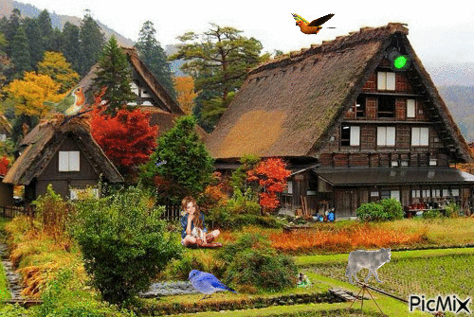
বাড়ির কাজঃ
আজকের পাঠ্যাংশটুকু ৪ বার পড়বে এবং খাতায় লিখবে।

Slide 17
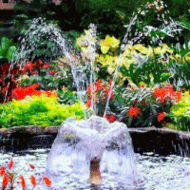
সকলকে ধন্যবাদ

